Slide 1
Sensör teknolojisi
ALGILAYICILAR

Slide 2
Sensör nedir?
Günlük hayatta ısı, ışık, ses, hareket, uzaklık, yakınlık, basınç gibi etkileri duyu organlarımızla algılarız. Bu fiziksel değişkenleri insanlar gibi algılayan cihazlara sensör denir. Sensörler fiziksel etkileri algılayarak ve ölçerek onu elektriksel sinyallere çevirirler.

Slide 3
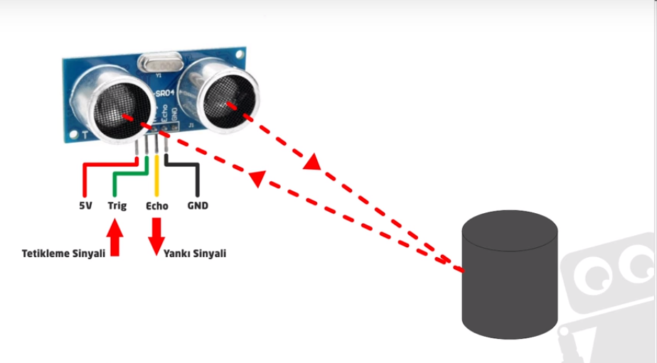
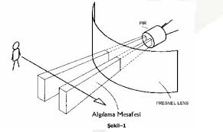
Sensörler nasıl çalışır?
Sensörlerin çalışma prensibi: Sensörlerin üzerinde bulununan ve birbirini görmeyen alıcı ve verici bulunur. Verici kızılötesi ışinlar yayar ve vericiden çıkan ışınlar fiziki değişimler(ısı, ışık, engel vb.) ile alıcıya yansımasıyla mekanizma çalışır. Örnek; otomatik kapılardan geçerken verici sürekli ışın yayar,ışın önüne gelen yükseltiye çarparak ışığı alıcıya gönderir ve mekanizma çalışmaya başlar ve kapı açılır.

Slide 4
Sensörler ile algılanan değişkenler
Mekanik :uzunluk, alan, miktar, kütlesel akış, kuvvet, tork, basınç, hız, ivme, ses dalga boyu ve yoğunluğu ile çalışan sensörlerdir.
Termal: ortamdaki ısı değişimini algılayan sensörlerdir.
Elekriksel: voltaj, akım, direnç vb.
Manyetik: geçirgenlik, manyetik alan yoğunluğu, manyetik akı
Işıma: yoğunluk, dalga boyu, faz
Kimyasal: reaksiyon, ph miktarı

Slide 5
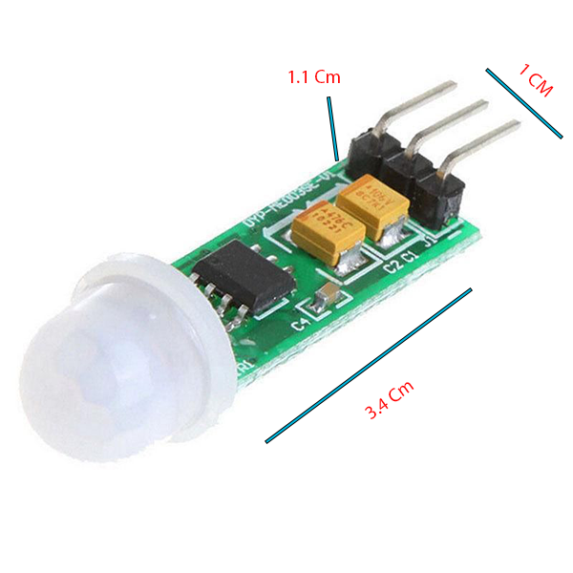
HAREKET SENSÖRÜ
İnsan hareketini algılar ve bu bilgiler doğrultusunda işlevini gerçekleştirir.
İnsanlar hareket ettikçe ortamda bir sıcaklık farkı oluşur ve etrafa kızılötesi ışınlar yayarlar. bu ışınlar belli mesafelere kadar giderler ve verici( özel lens) tarafından algılanıp alıcı(dedektör)ya iletir. Dedektör tarafından alınan sinyal gerçekten bir insana aitse hareket sensörü çalışır.

Slide 6
Sensörler nerelerde kullanılır?

Slide 7
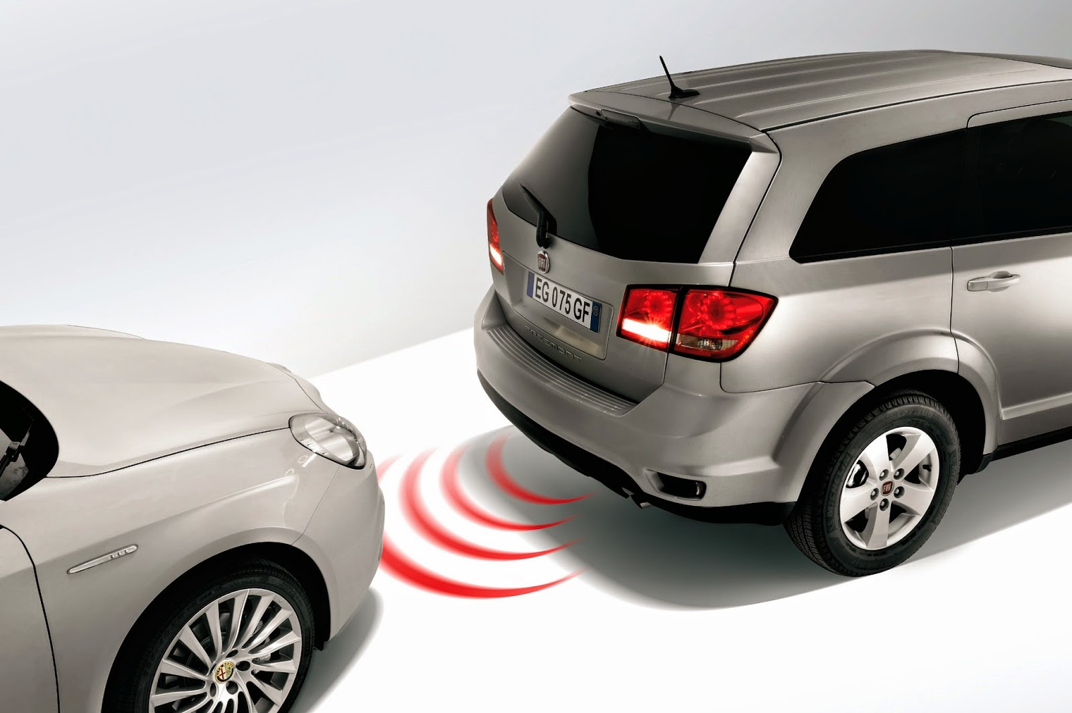
Park sensörü: araba başka bir arabaya ya da engele çarpmaya yakın uyarır.

Slide 8
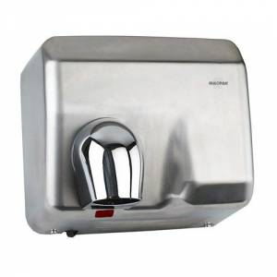
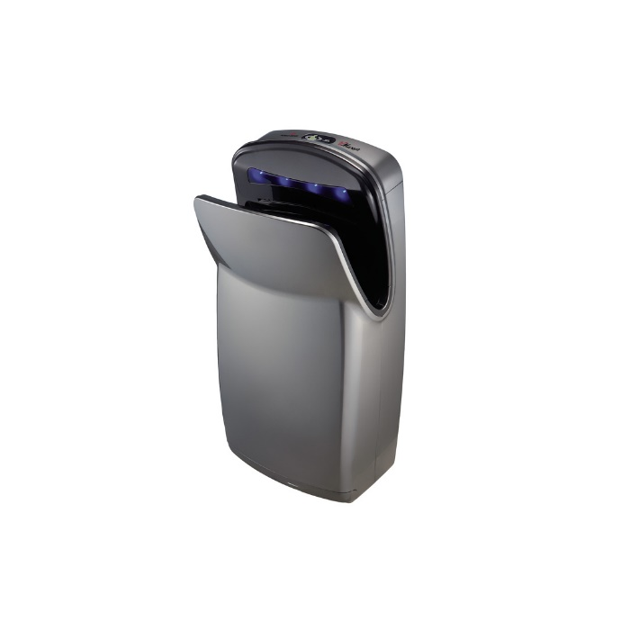
Sensörlü el kurutma makineleri

Slide 9
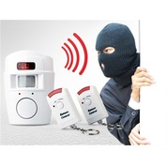
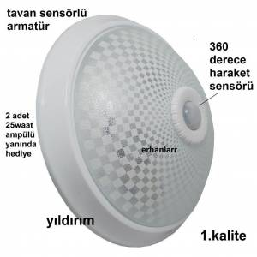
Sensörlü alarm
Sensörlü lamba

Slide 10
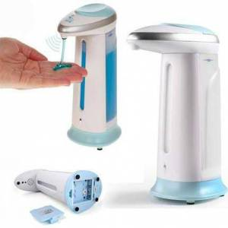
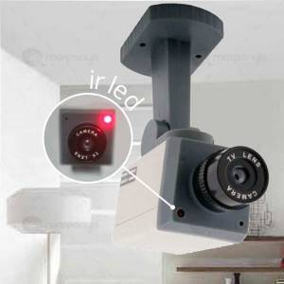
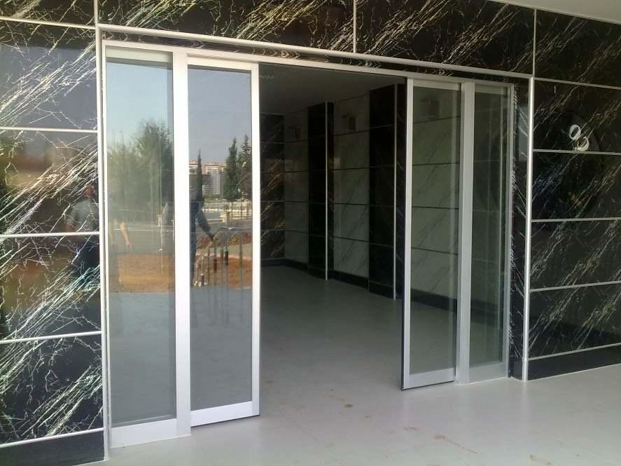
Sensörlü sıvı sabunluk
Hareket sensörlü kamera
Sensörlü kapı

Slide 11
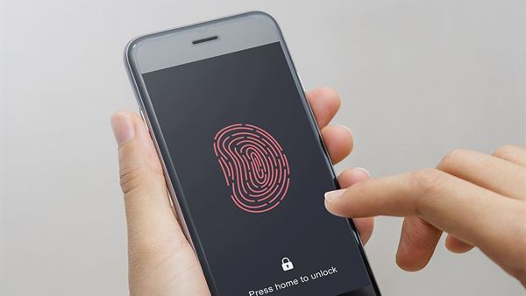
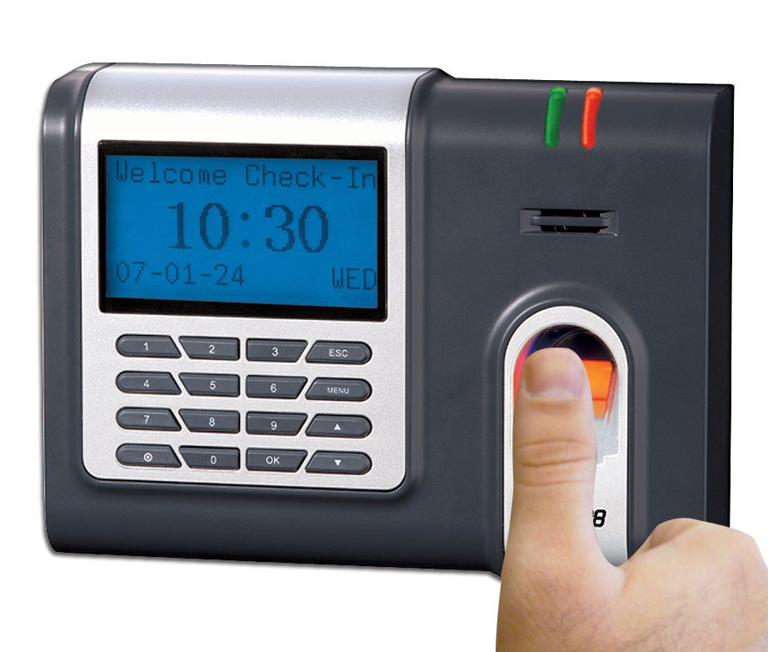
Parmak izi sensörü

Slide 12
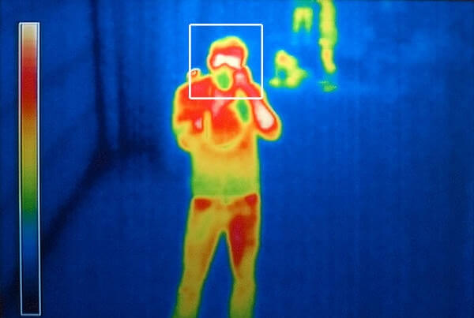
Termal Sensör
Sağlıktan savunma sanayine kadar bir çok alanda kullanılmaktadır. Savaş uçaklarına yerleştirilmiş bu sensörler hedeflerin vücut sıcaklığı sayesinde tespiti yapılmaktadır. Sağlık sektöründe özellikle domuz gribi gibi yüksek ateşe sebep olan hastalıkların tespiti için kullanılmaya başlanmıştır
Bunların dışında sensörler pekçok alanda kullanılmaktadır. www.gelisenbeyin.net

